Slide 1

Pengolahan Citra Digital
Kelompok 6
Alif Alfianto Bhargayu
David Andika
Dewi Anggraini
Dita Handini
Dani Ramadhan
Suharmoko

Slide 2
Robinson
Operator Robinson Deteksi tepi
Operator Robinson diperkenalkan oleh Robinson pada tahun . Operator ini identik dengan bentuk matriks 3x3 atau jendela ukuran 3x3 piksel, dengan r0 sampai dengan r7 dihitung menggunakan kernel (mask).

Slide 3
Penelitian Robison
Proses penelitian
Mengamati hasil uji secara visual hasil dari langkah Menguji citra menggunakan batas penerimaan piksel penyusun tepi sebesar 80%.
Mempersiapkan delapan buah citra
Citra diuji menggunakan metode Kirsch dan Robinson.
Menguji citra menggunakan deteksi tepi metode Kirsch, Robinson, Sobel dan Prewitt.
Percobaan dilakukan dengan cara mempersiapkan delapan buah citra abu-abu (gray scale)

Slide 4

FUNGSI
RoFungsi ini memungkinkan penghitungan faktor kompresibilitas, koefisien fugitas dan densitas senyawa murni untuk fase cair dan uap dengan persamaan State of Peng-Robinson (PR EOS).
Suhu, tekanan, berat molar, dan sifat superkritis senyawa yang dipilih harus ditentukan sebagai parameter. Ini adalah versi Beta, versi lengkap akan mencakup sistem multikomponen dan persamaan negara lainnya.

Slide 5
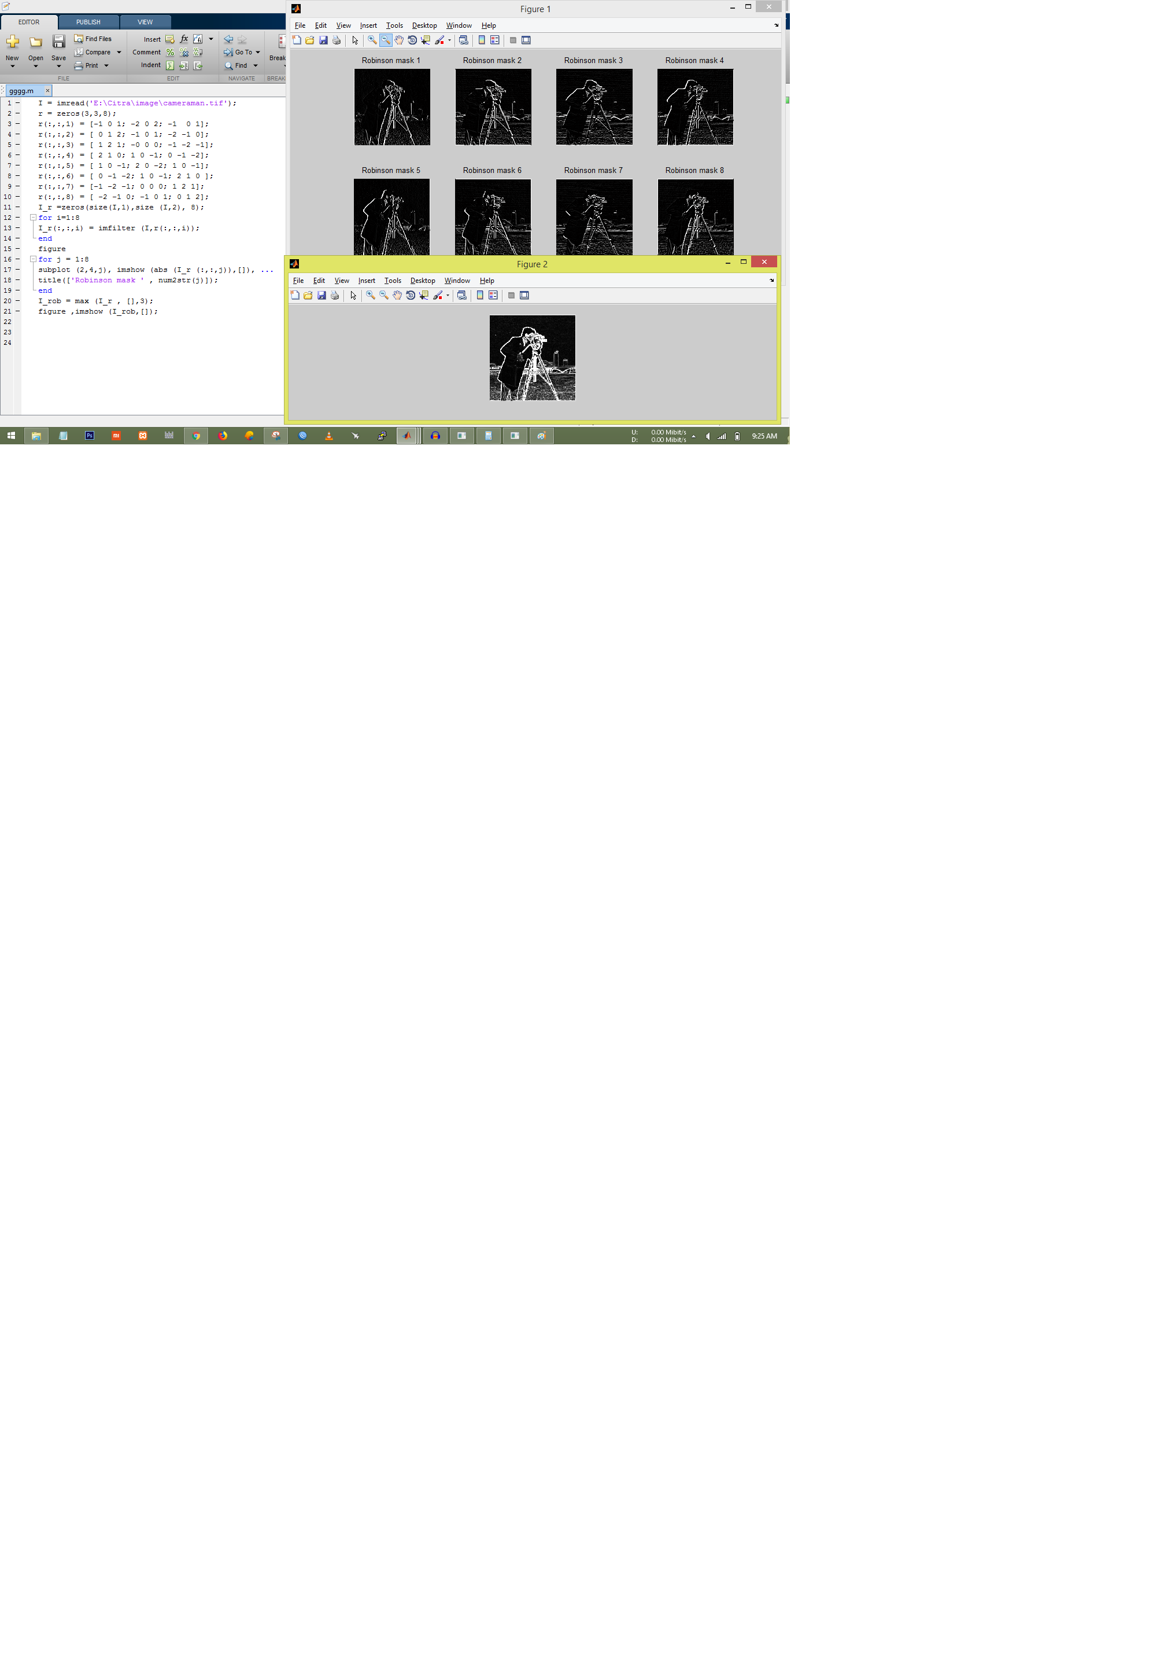
INPUT

Slide 6
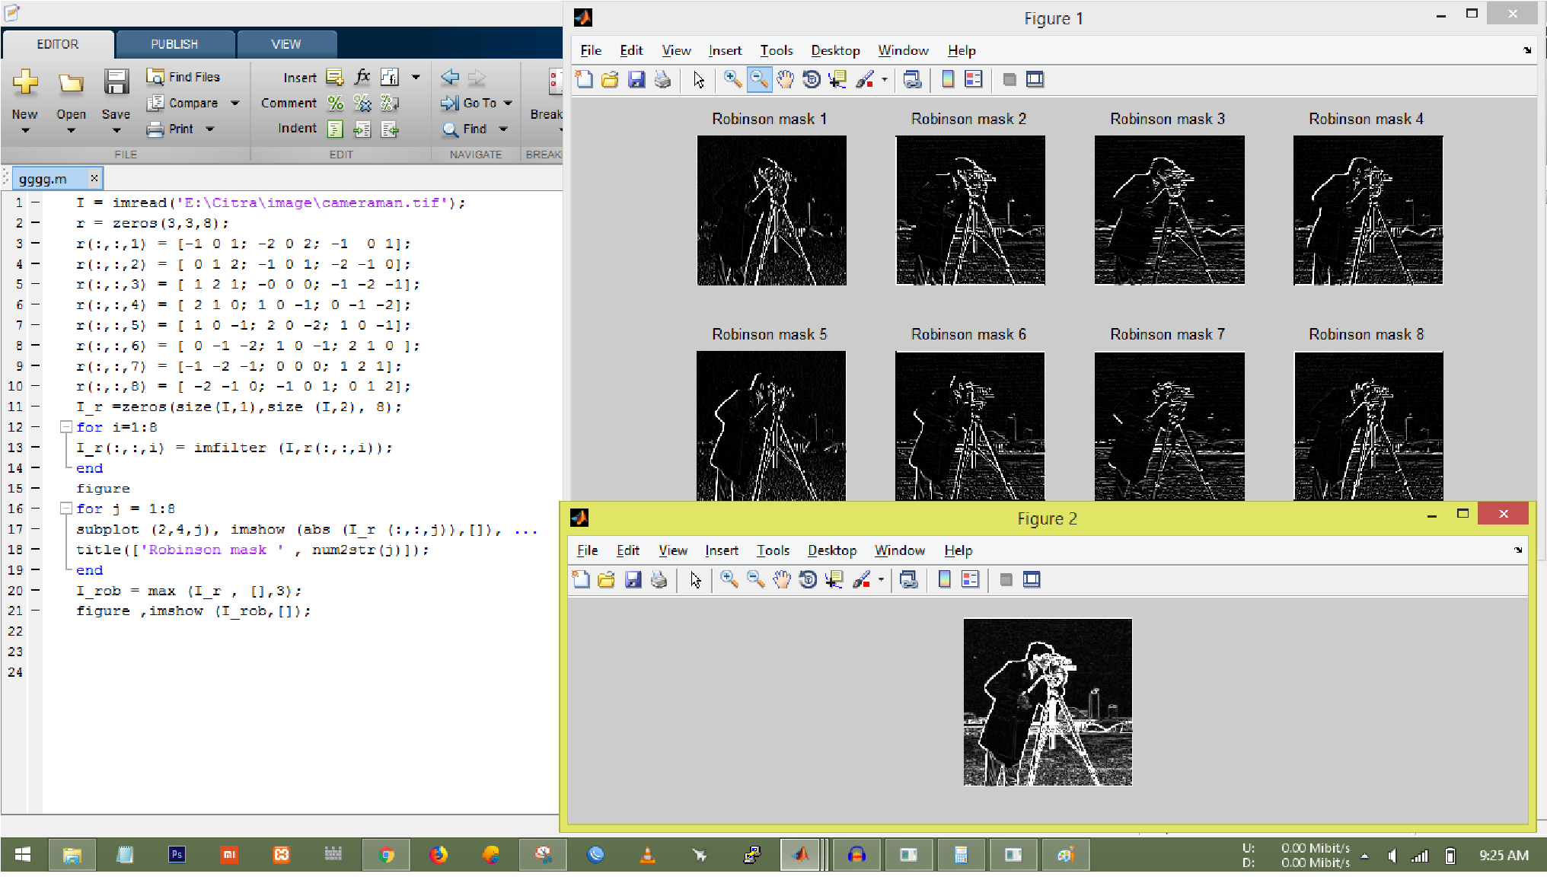
PROSES

Slide 7
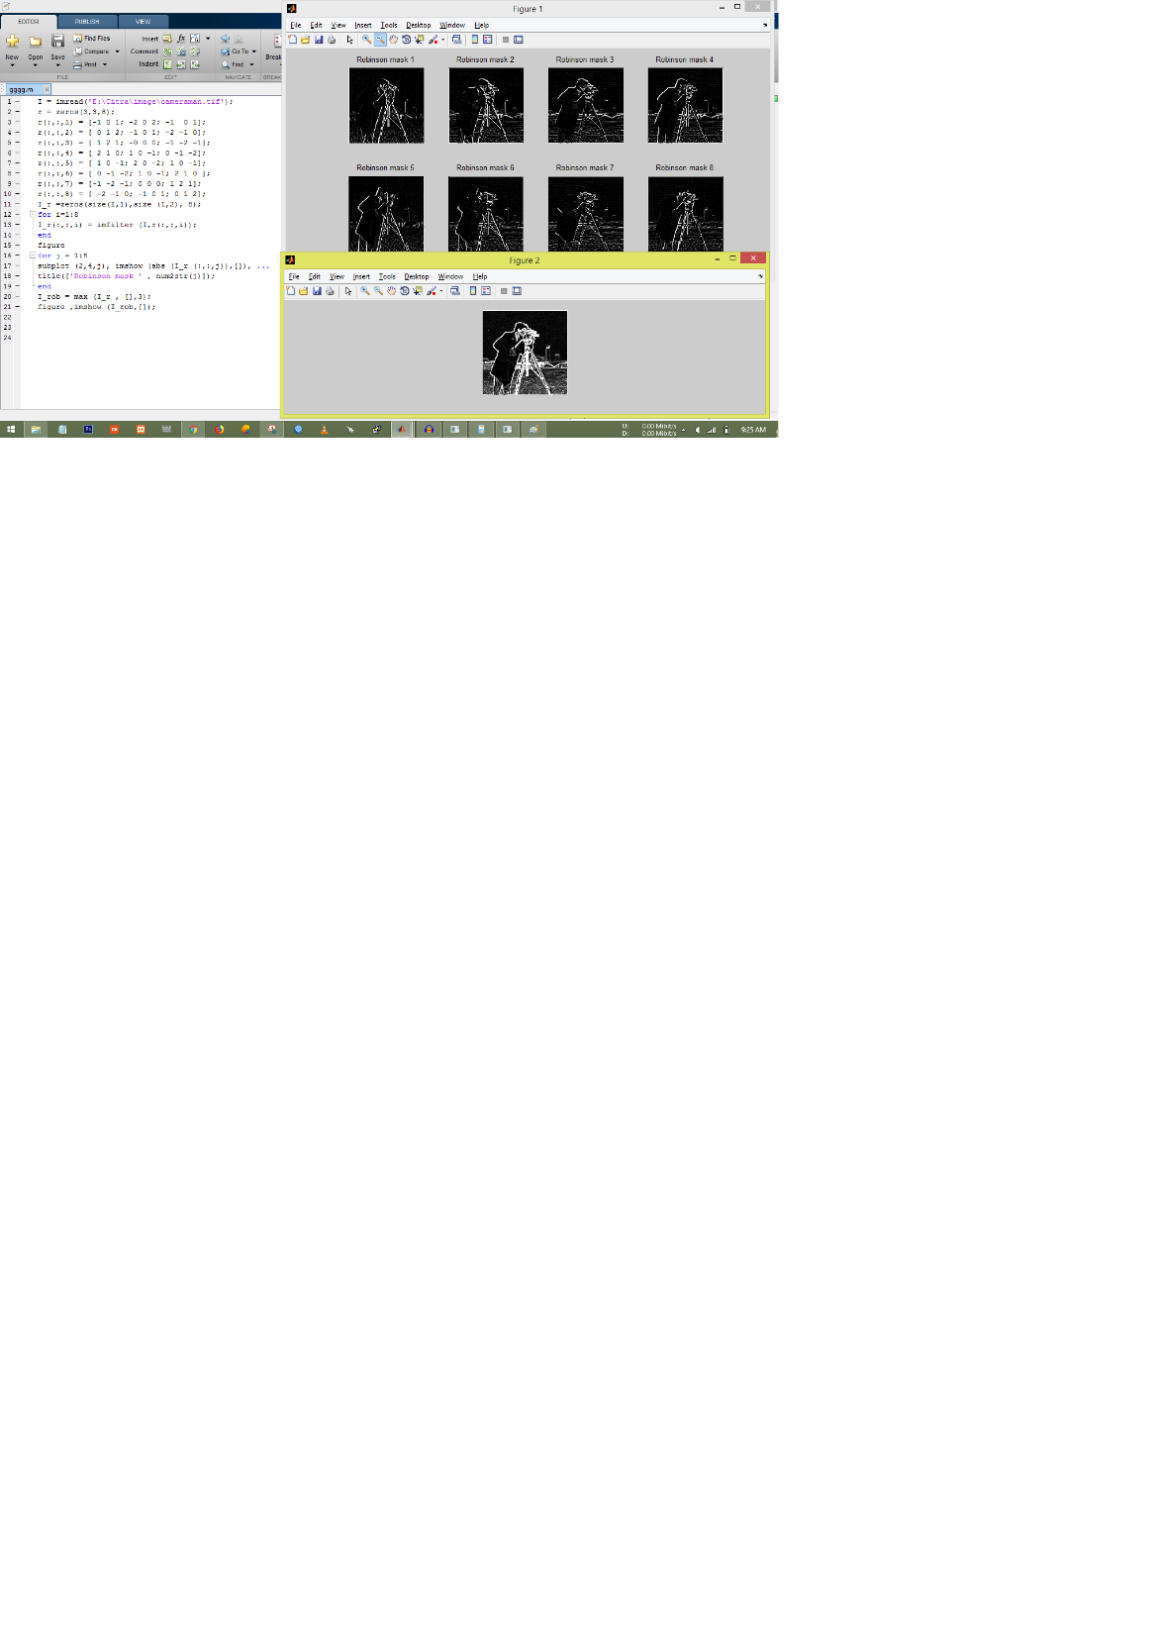
OUTPUT

Slide 8
KESIMPULAN
Fungsi MATLAB ini menyediakan alat pendidikan untuk memprediksi keseimbangan fase cairan dan dapat dengan mudah diperluas ke sistem multikomponen.

Slide 9
SEKIAN DAN TERIMA KASIH

